Slide 1
Mapeamento entre Modelos de Entidade-Relacionamento e Projeto Relacional
Fábio Luiz Leite Júnior

Slide 2
1. Entidades regulares para relações
Cada entidade envolvida no relacionamento se tornará uma relação com todos os seus atributos simples
Apenas os seus atributos simples
Escolher um dos atributos chaves da relação para ser a chave primária
Atenção para atributos multivalorados e compostos

Slide 3
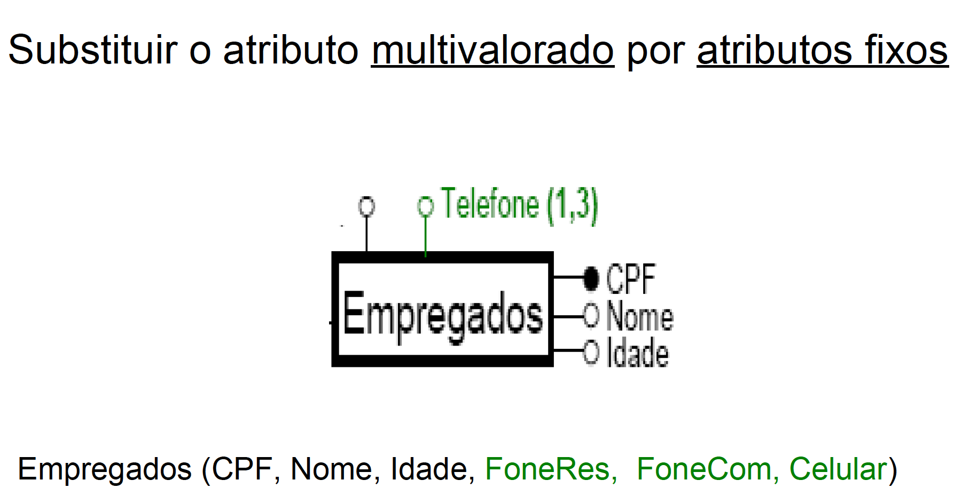

Slide 4
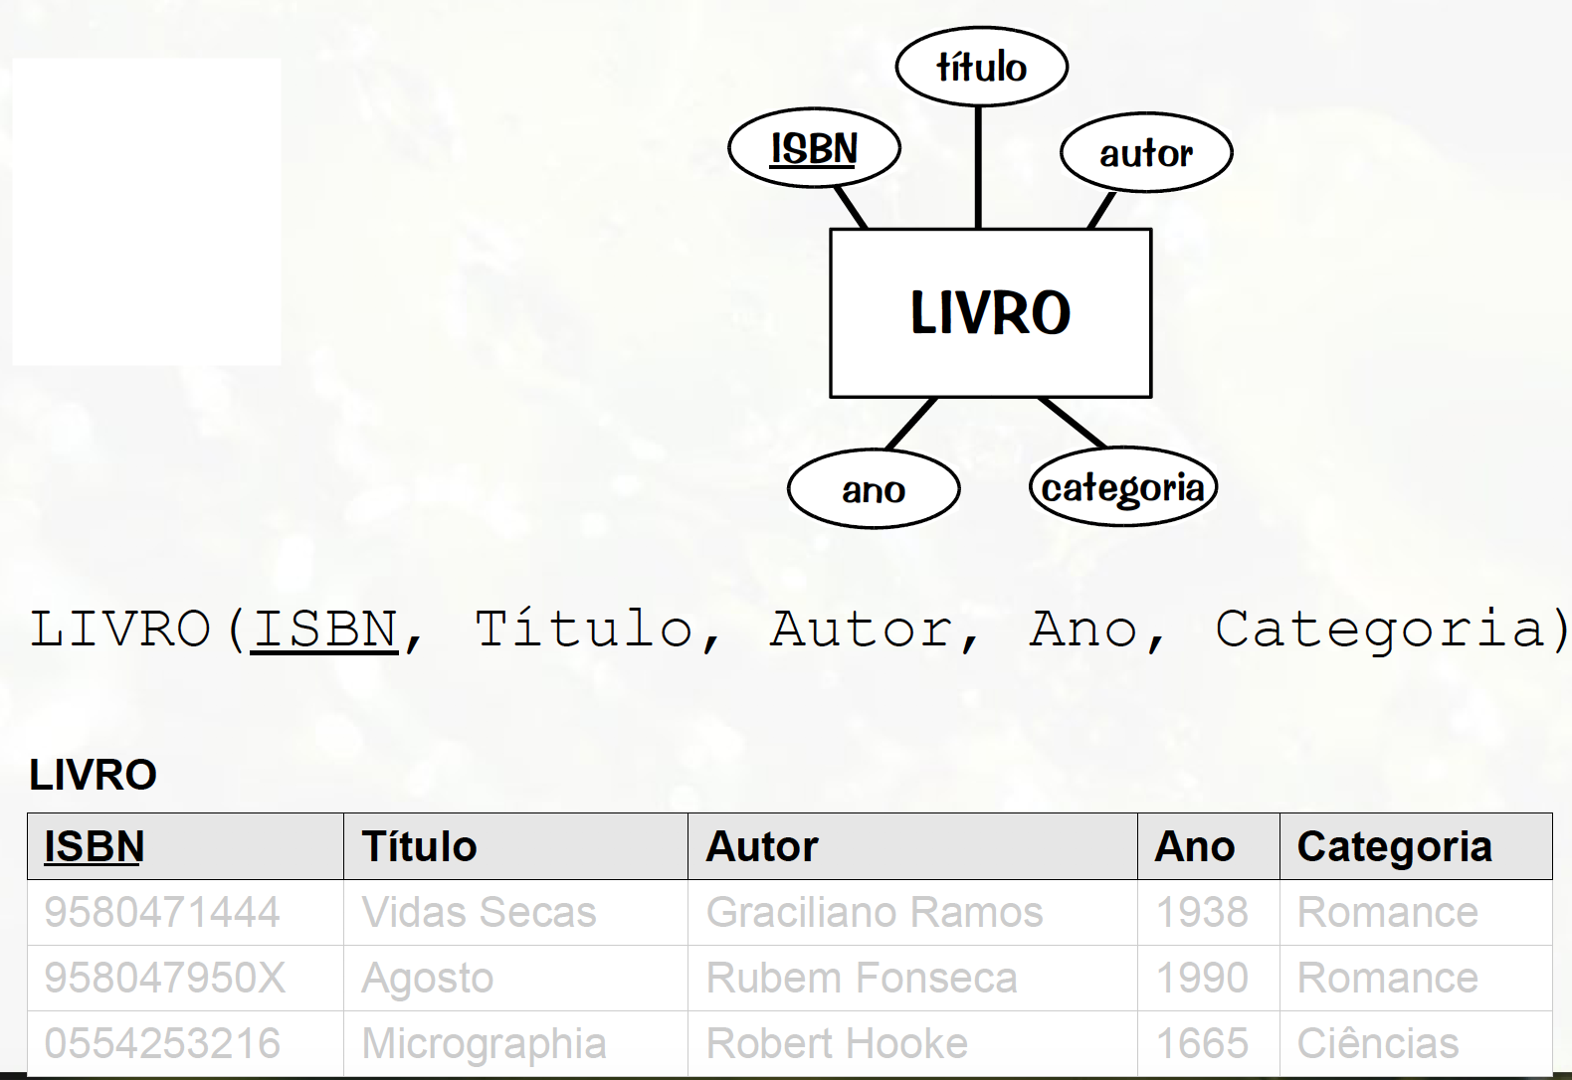

Slide 5
Entidade fraca
Uma relação para a entidade fraca deve ser criada
Atributos da entidade traduzidos em colunas da relação
Chave estrangeira na tabela/entidade fraca
Chave primária da entidade forte
Chave primária da tabela/entidade fraca
Atributos identificadores da entidade fraca
Chave primária da entidade forte

Slide 6
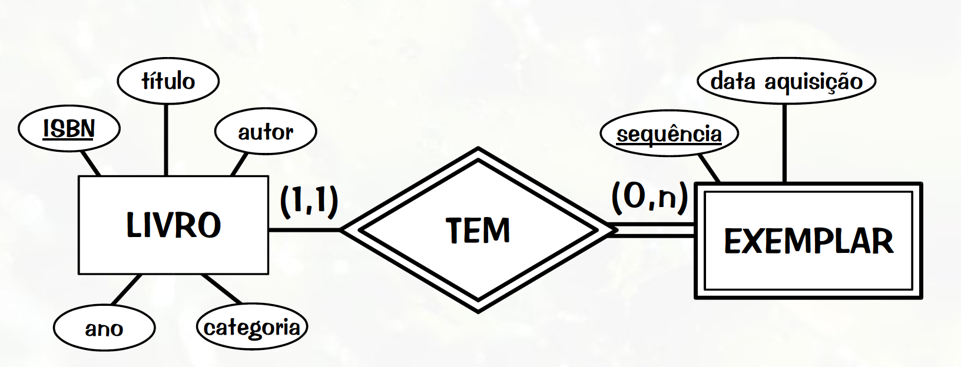
Entidade fraca
LIVRO(ISBN, Título, Autor, Ano, Categoria)
EXEMPLAR(#ISBN, Sequência, DataAquisicao)

Slide 7
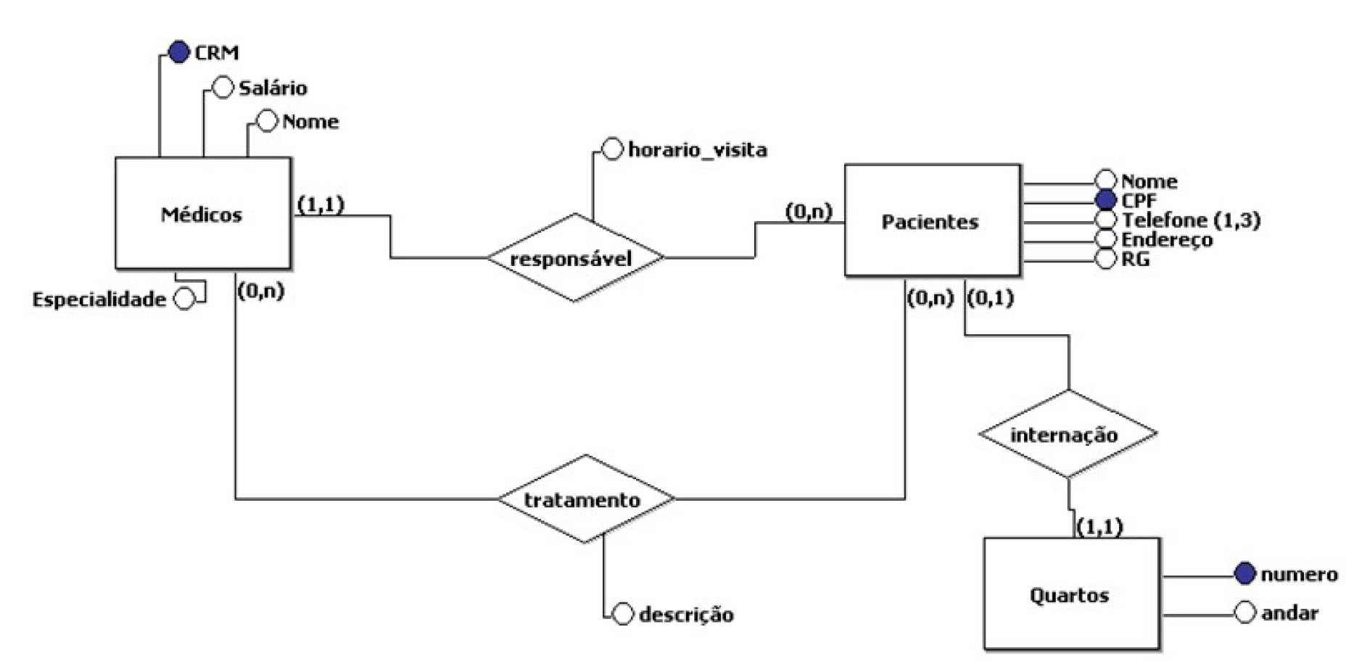

Slide 8
2. Mapeamento dos Relacionamentos entre as Entidades
Relacionamento 1:1
Opção A – Relação forte e relação fraca
Opção B – Relação de união entre as entidades
Opção C – Relação intermediária

Slide 9
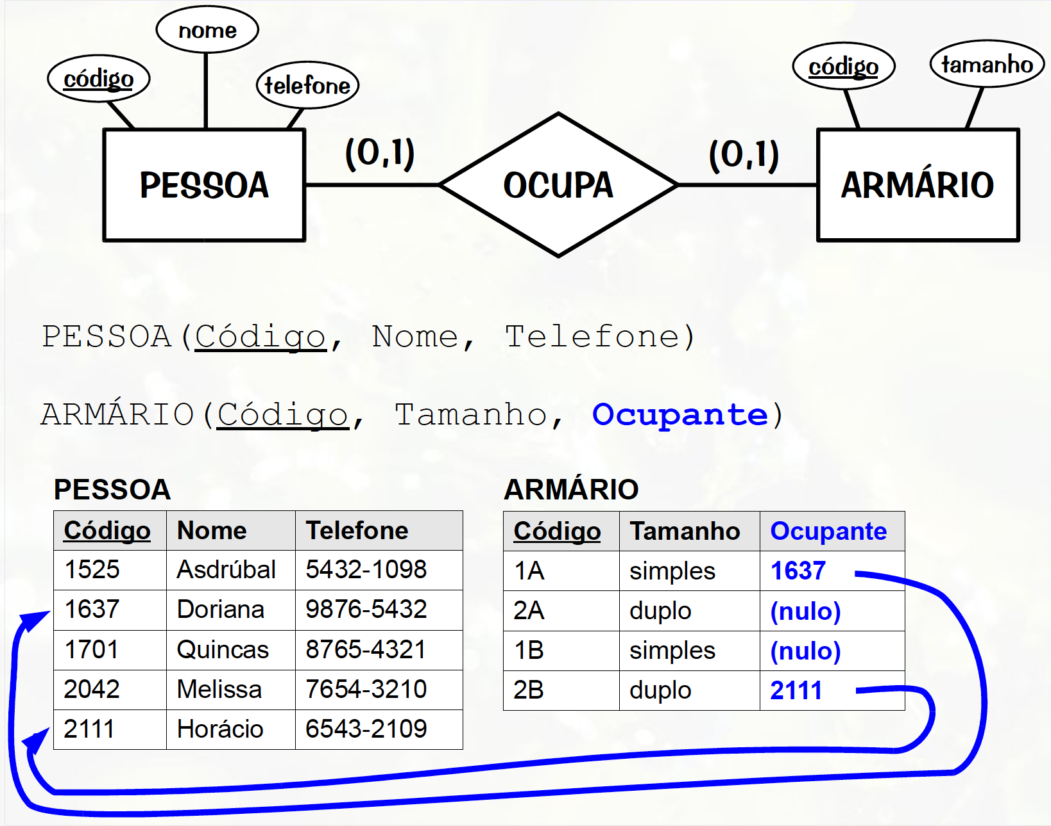
2. Mapeamento dos Relacionamentos entre as Entidades
Relacionamento 1:1 - Opção A – Relação forte e relação fraca

Slide 10
2. Mapeamento dos Relacionamentos entre as Entidades
Relacionamento 1:1 – Opção B– Relação de união entre as entidades
Pessoa(código, nome, telefone, códigoArmário, tamanho)

Slide 11
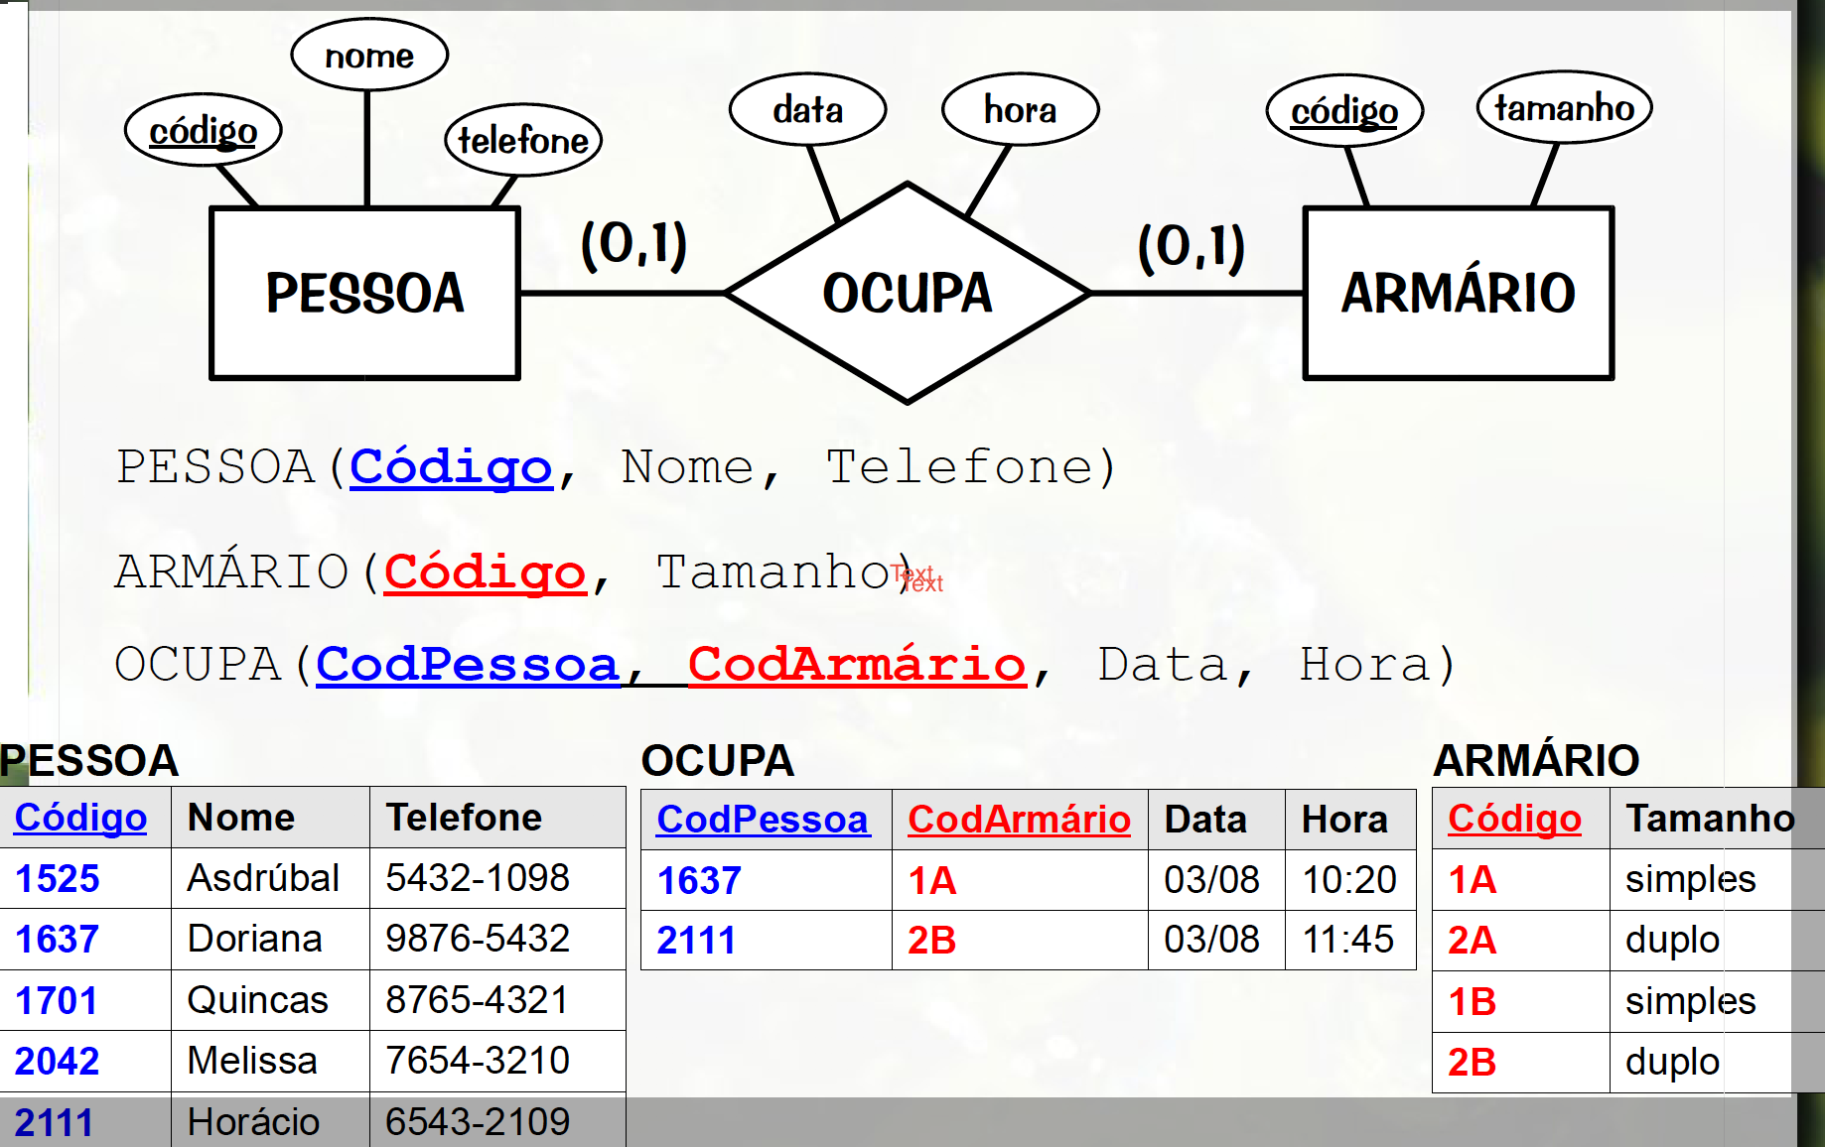
2. Mapeamento dos Relacionamentos entre as Entidades
Relacionamento 1:1 – Opção C – Relação intermediária

Slide 12
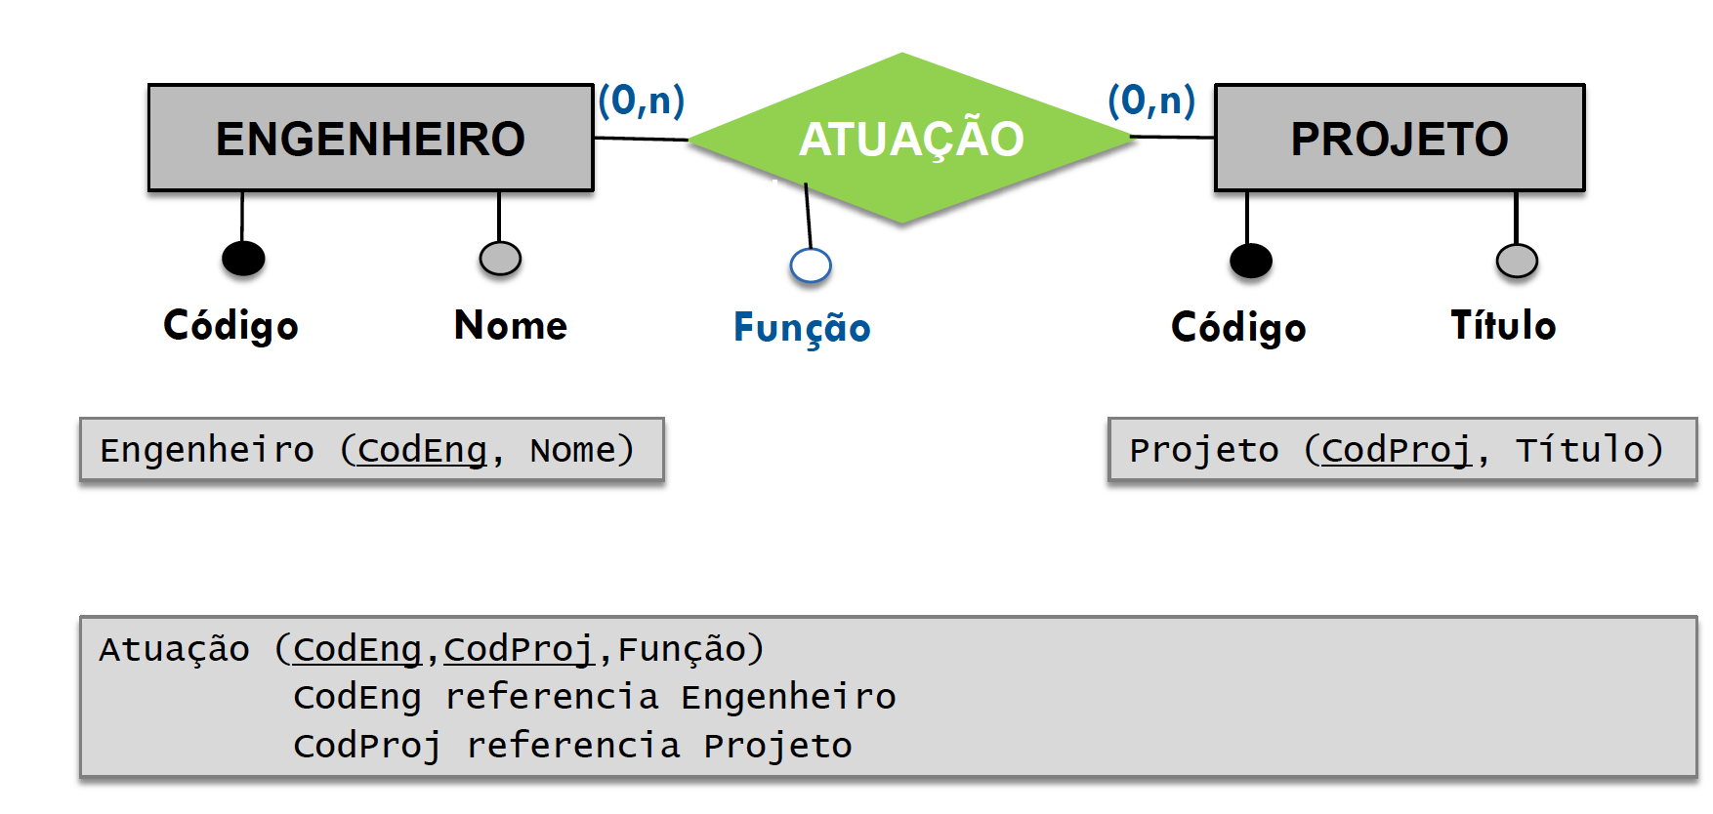
2. Mapeamento dos Relacionamentos entre as Entidades
Relacionamento 1:n

Slide 13
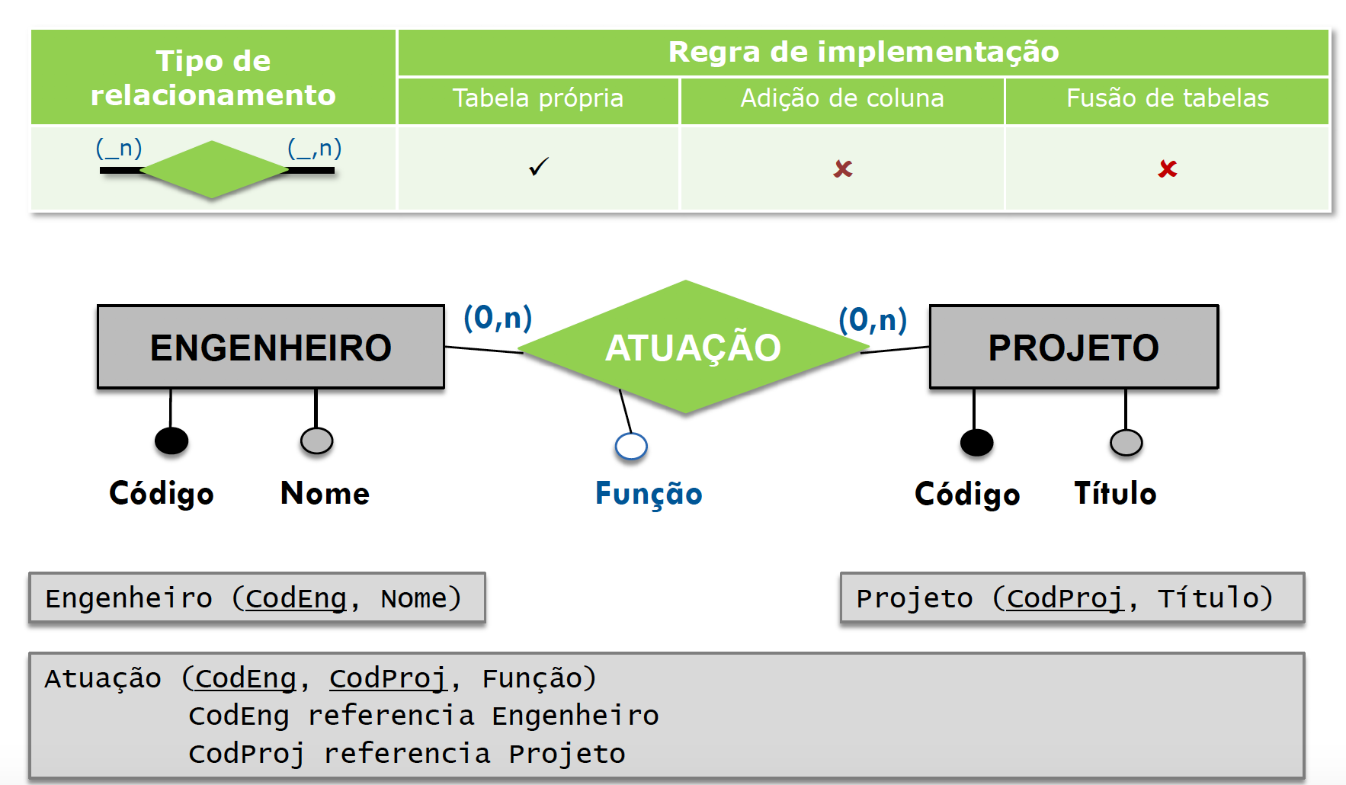
2. Mapeamento dos Relacionamentos entre as Entidades
Relacionamento m:n

Slide 14
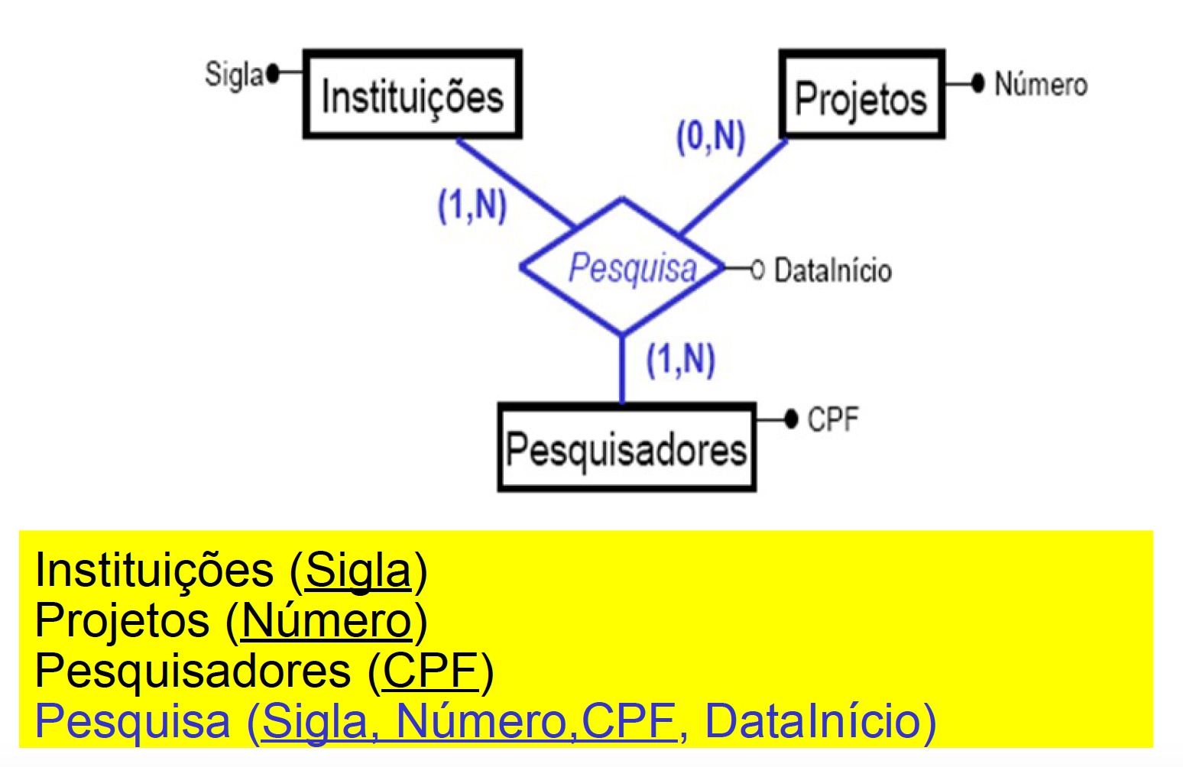
Relacionamento ternário (ou n-ário)

Slide 15
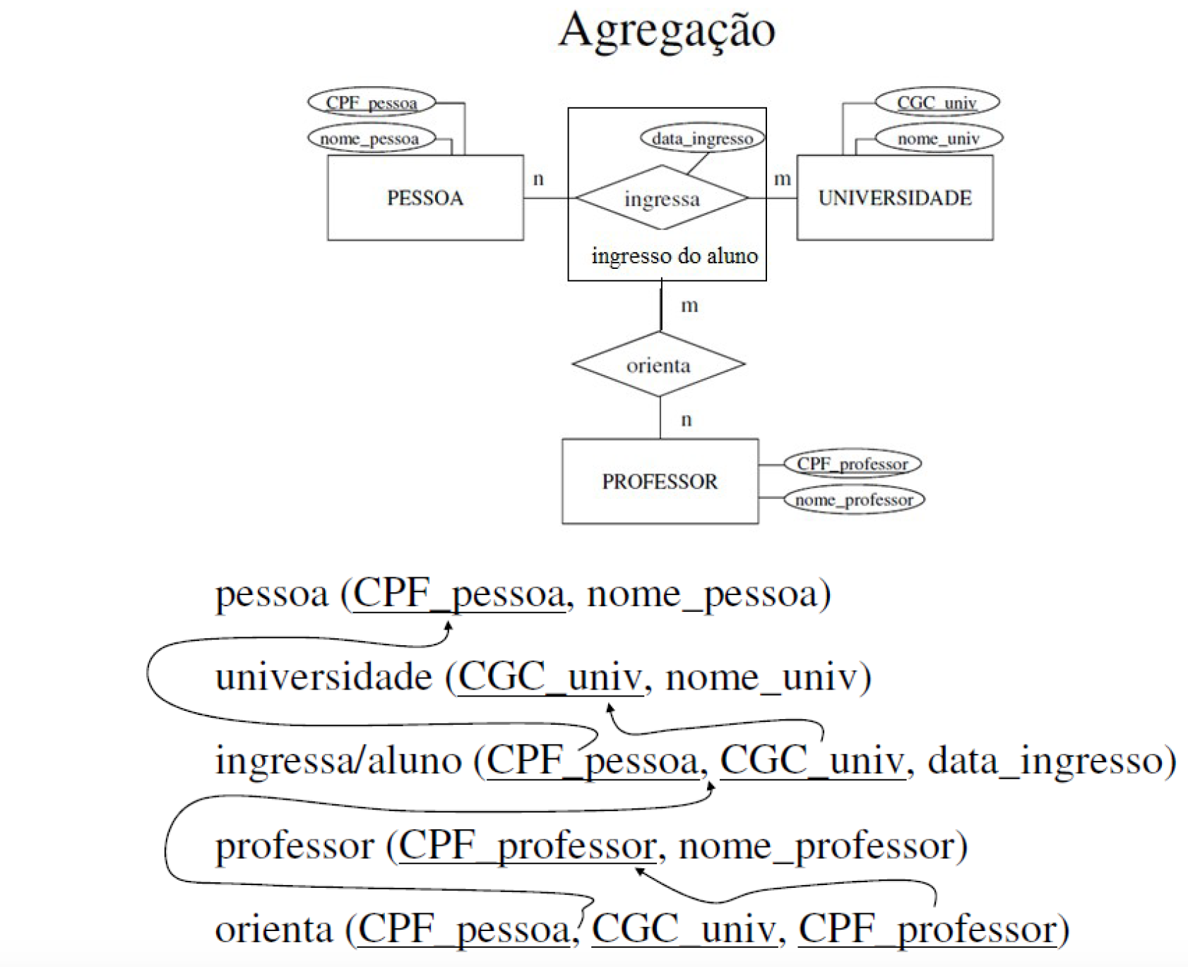

Slide 16
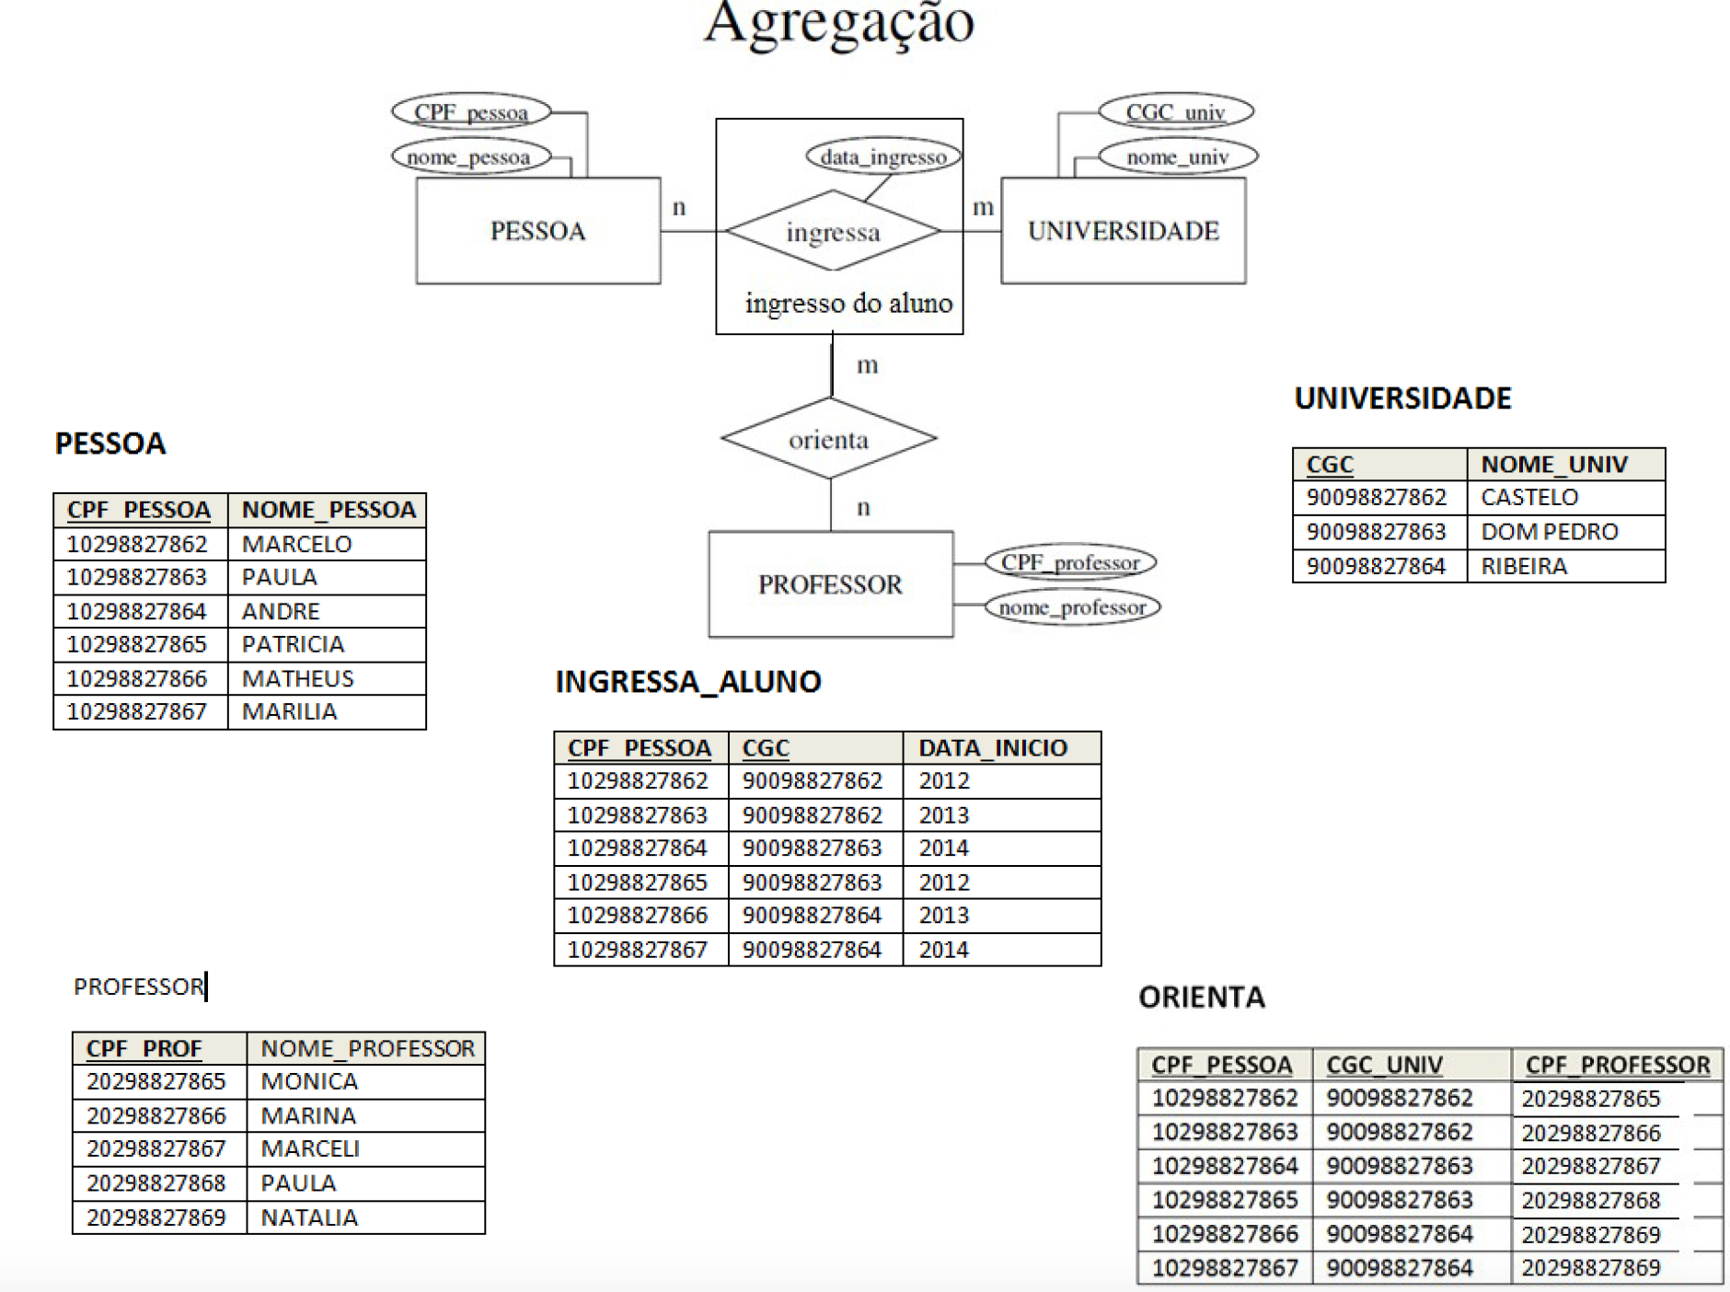

Slide 17
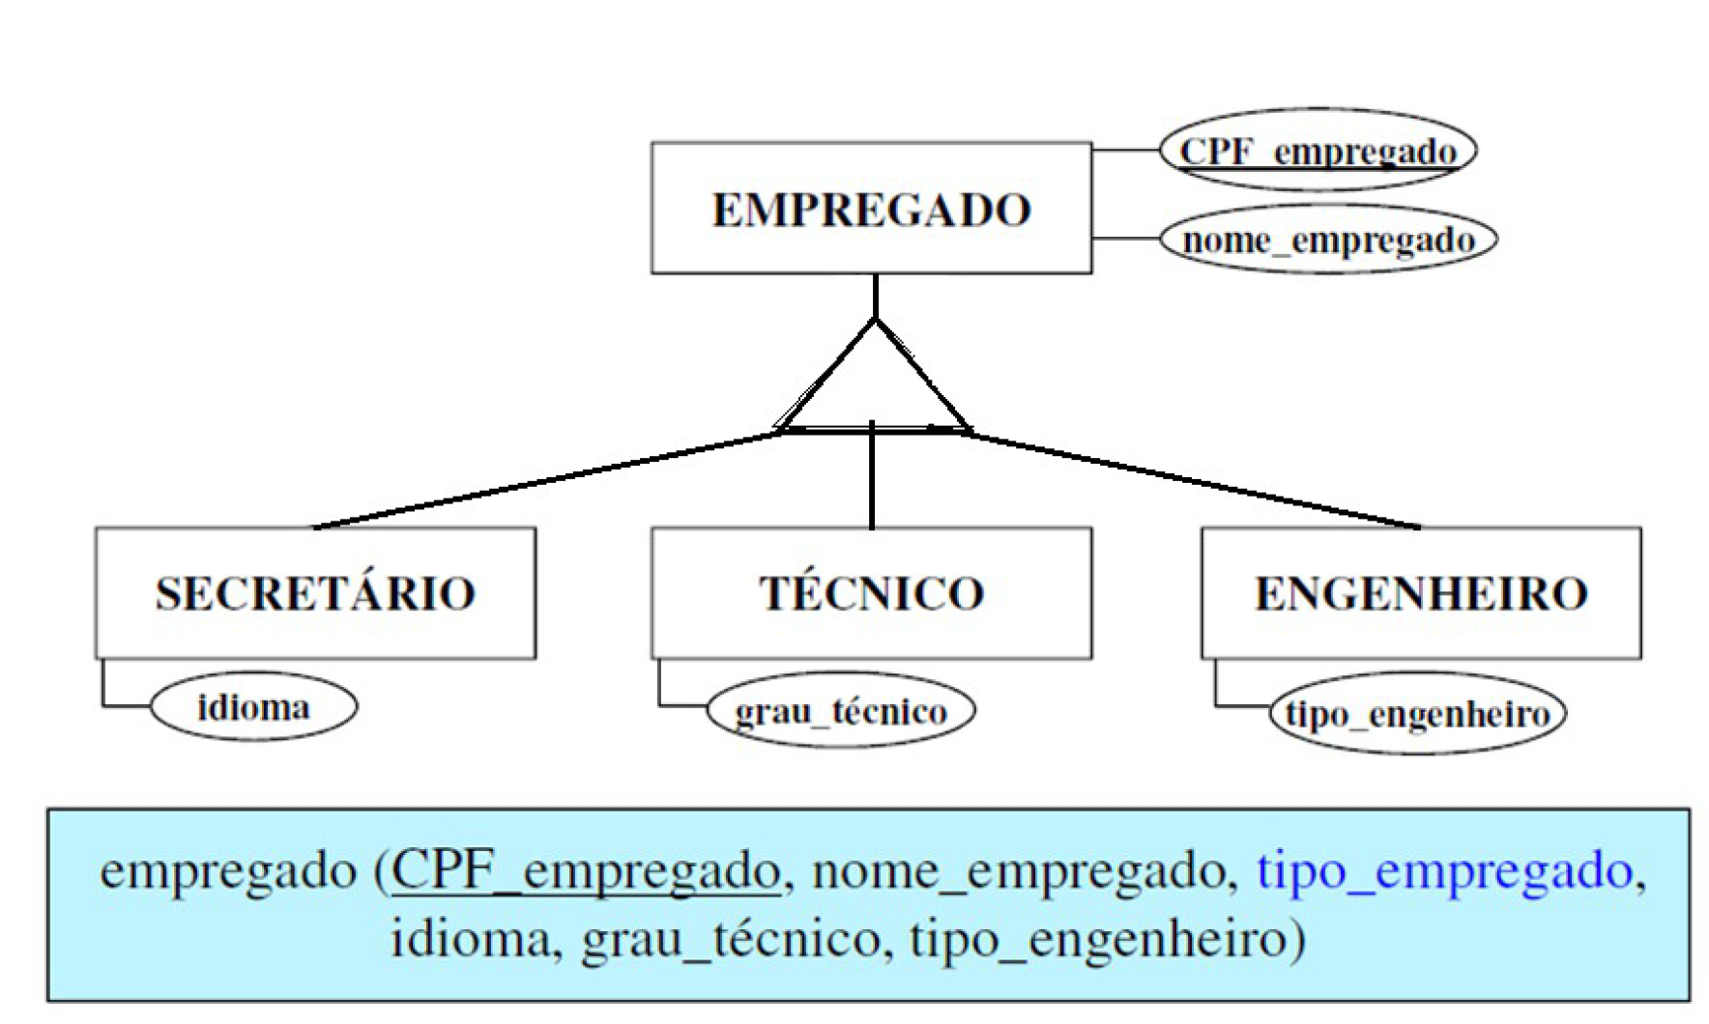
Herança

Slide 18
Herança
Esquema tabela única
Criar apenas uma relação para todas as entidades
Esquema tabelas “filhas”
Não criar a relação que representa a entidade mais genérica (pai), mas criar apenas as relações que representam as entidades mais especializadas (filhas)
Esquema hierárquico de tabelas
Criar a relação que representa a entidade mais genérica bem como todas as relações que representam as entidades mais especializadas

